Slide 1

Název školy: Základní škola a Mateřská škola Studená, okres Jindřichův Hradec
Autor: Mgr. Jaroslava Všohájková
Název: VY_52_INOVACE_1E34Ch_Kyselost a zásaditost
Téma: Kyselost a zásaditost
Číslo projektu: CZ.1.07/1.4.00/21.3136

Slide 2
Anotace:
určeno k výuce anorganické chemie
slouží k výkladu a procvičování učiva na interaktivní tabuli
názornou formou seznamuje se stupnicí pH, běžně užívanými indikátory a jejich využitím
posiluje rozvoj logického myšlení
vede k praktickému využití znalostí
součástí prezentace jsou připravené ukázky roztoků s různým pH a indikátorů

Slide 3
Kyselé roztoky
kyselost roztoku způsobují ionty H⁺
HCl
H⁺
Cl⁻

Slide 4
Zásadité roztoky
zásaditost roztoku způsobují ionty OH⁻
KOH
K⁺
OH⁻

Slide 5
Neutrální roztoky
H⁺
OH⁻
H₂O

Slide 6
Stupnice pH
určuje kyselost a zásaditost vodných roztoků
kyselé
neutrální
zásadité
0
7
14

Slide 7
pH
udává koncentraci iontů v roztoku
kyseliny
zásady

Slide 8
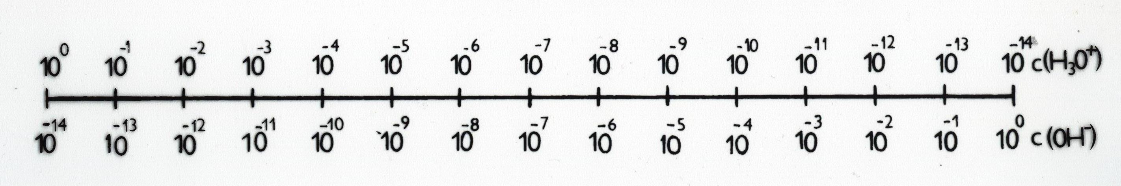
pH
změní-li se pH o 1
změní se koncentrace iontů 10x

Slide 9
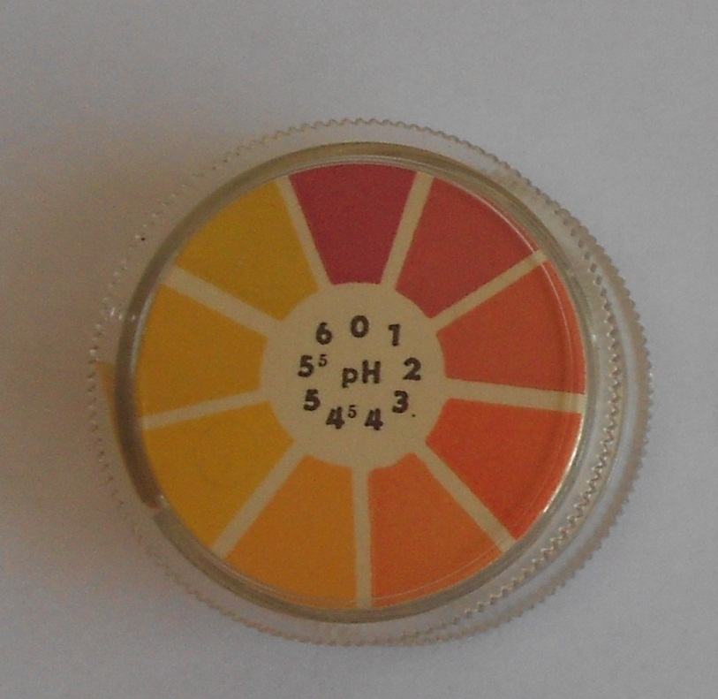
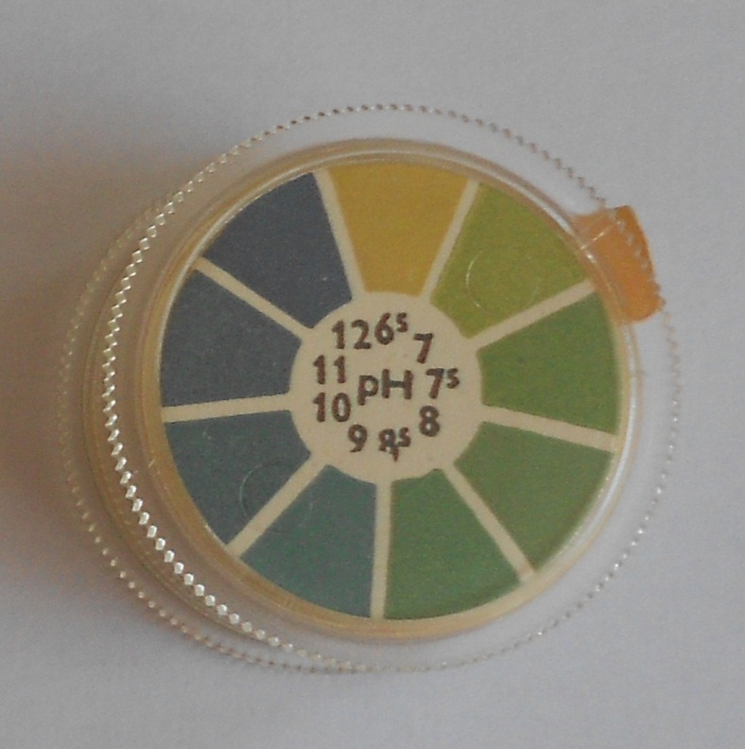
Indikátory
reagují barevnou změnou na hodnotu pH
lakmus

Slide 10
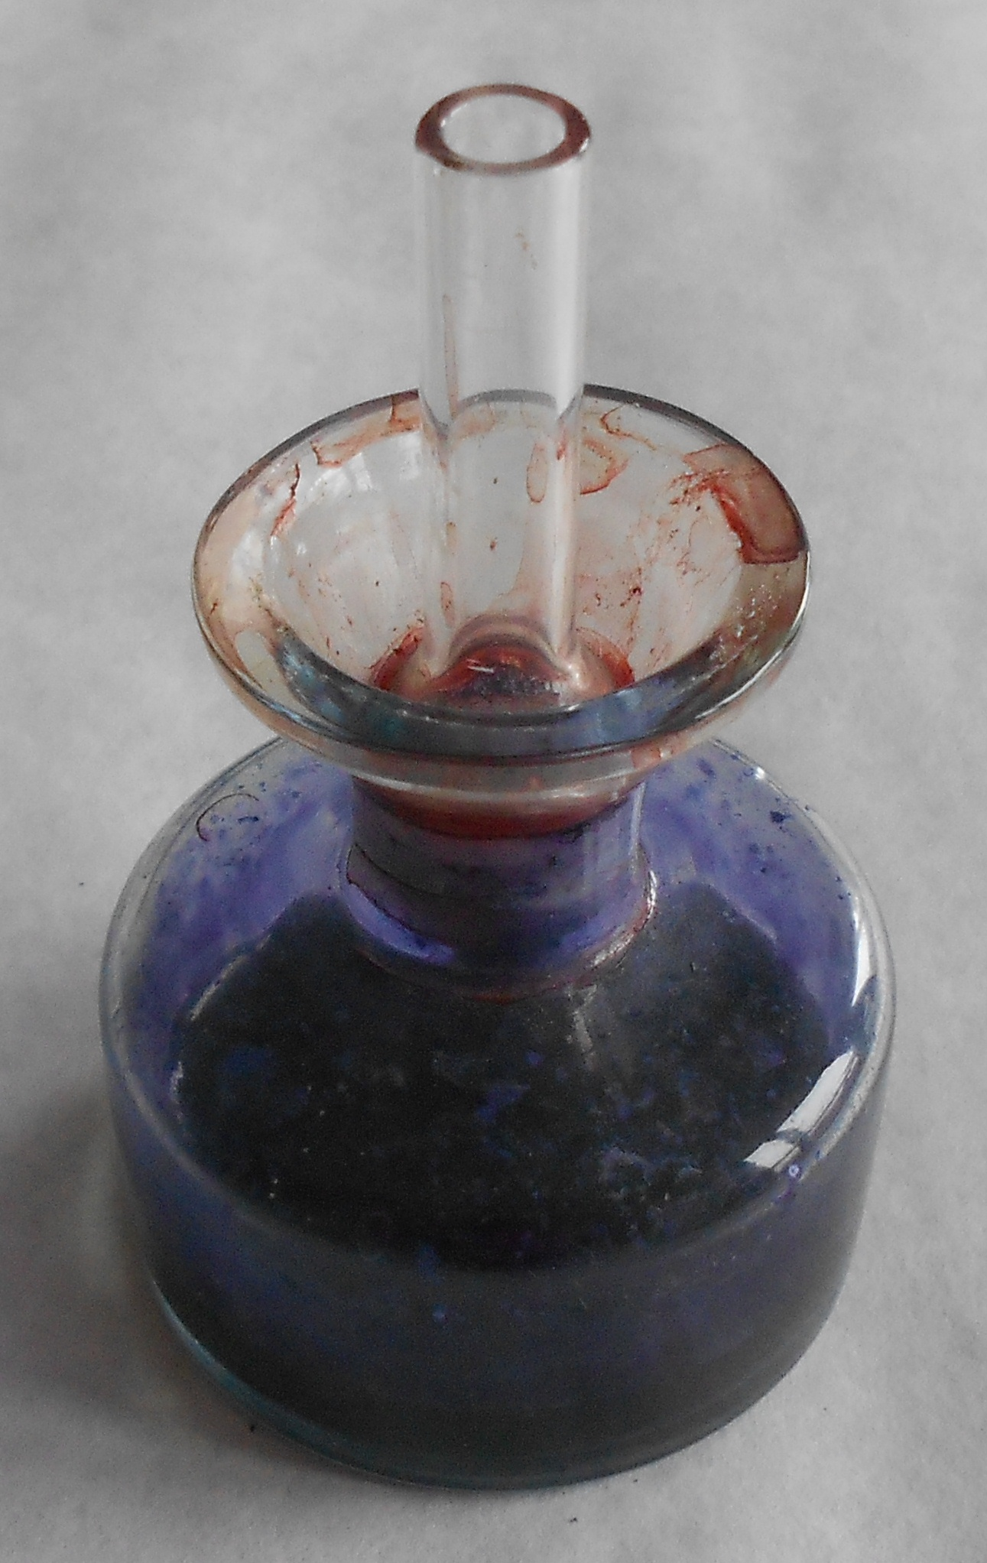

Slide 11
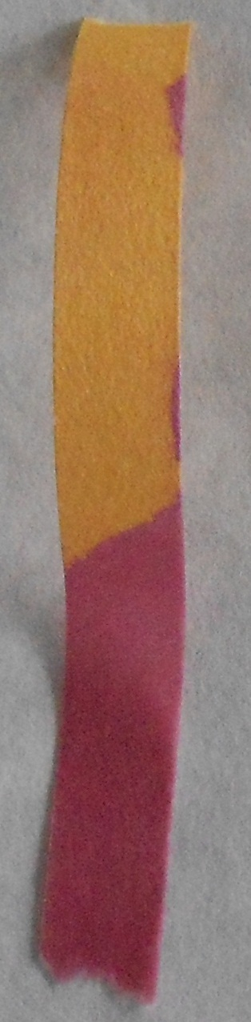
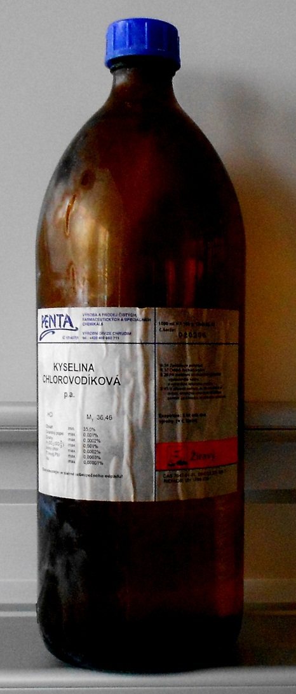
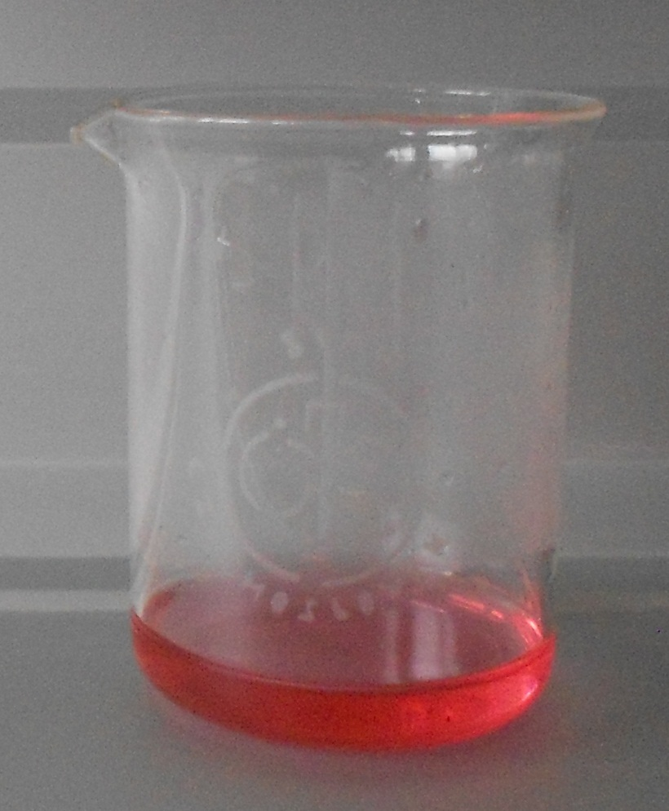
zbarvení lakmusu v kyselině

Slide 12
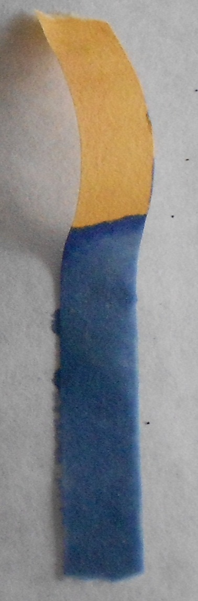
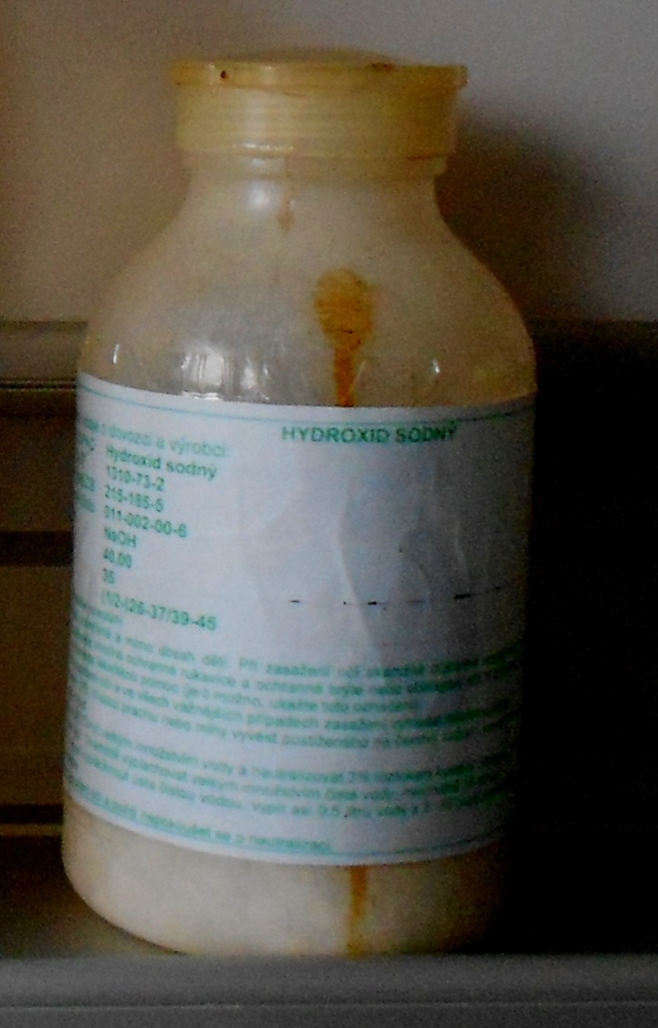
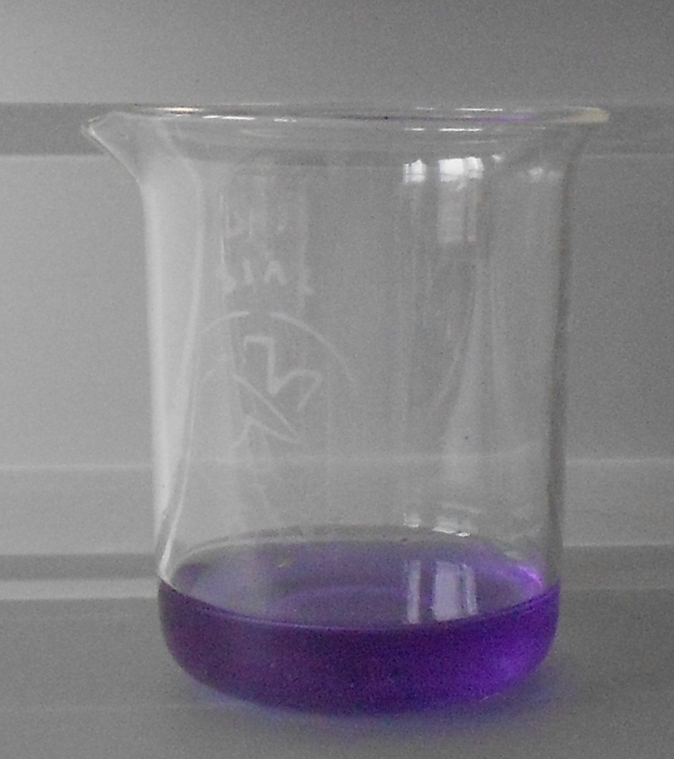
zbarvení lakmusu v zásadě

Slide 13
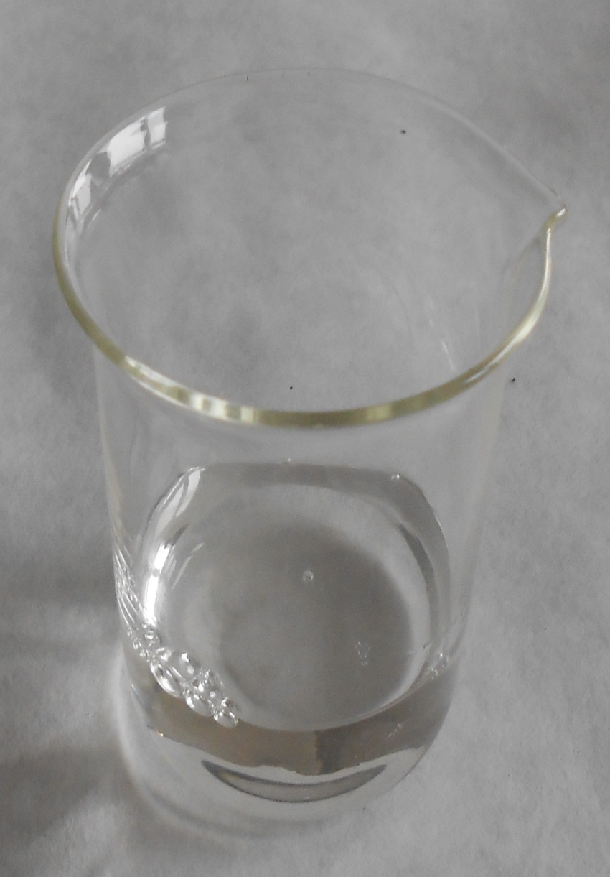
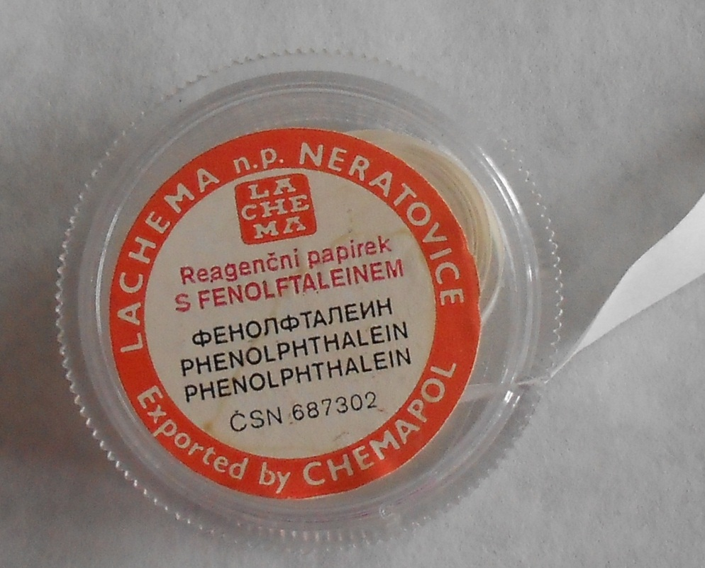
fenolftalein

Slide 14

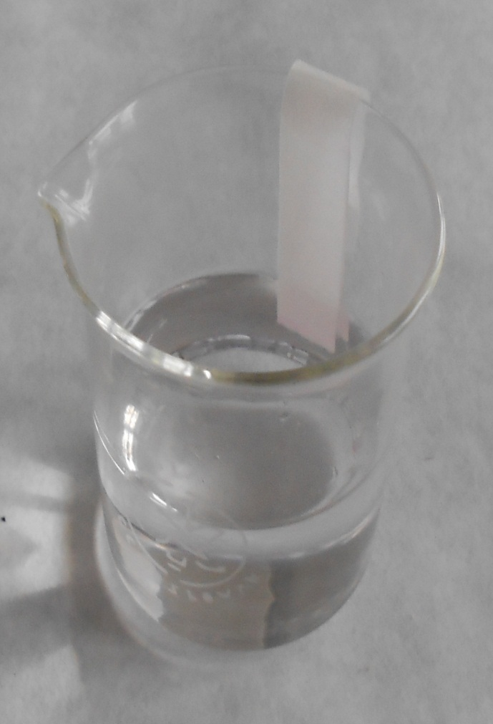
zbarvení fenolftaleinu v kyselině
nelze určit, zda roztok je kyselý nebo neutrální

Slide 15
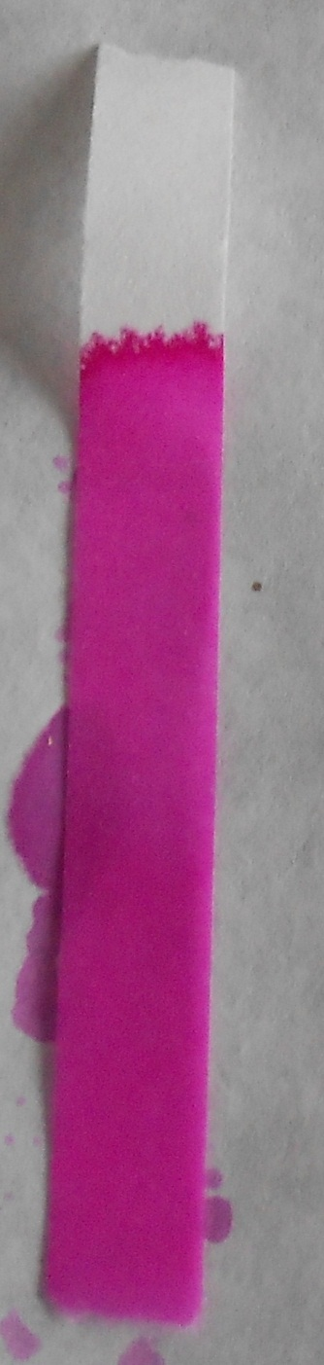
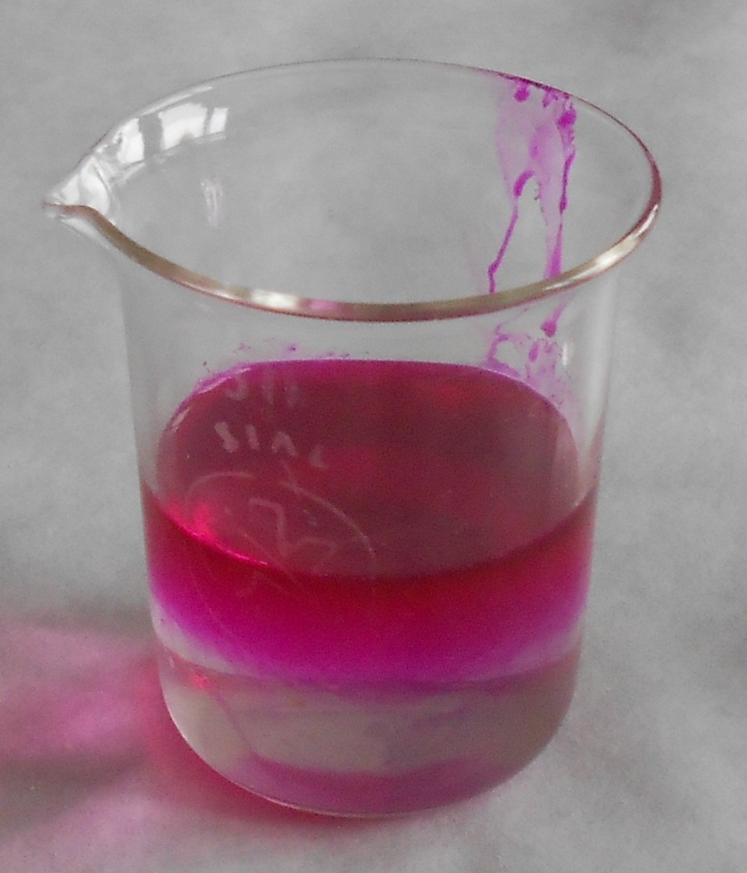
zbarvení fenolftaleinu v zásadě

Slide 16


Univerzální indikátor

Slide 17
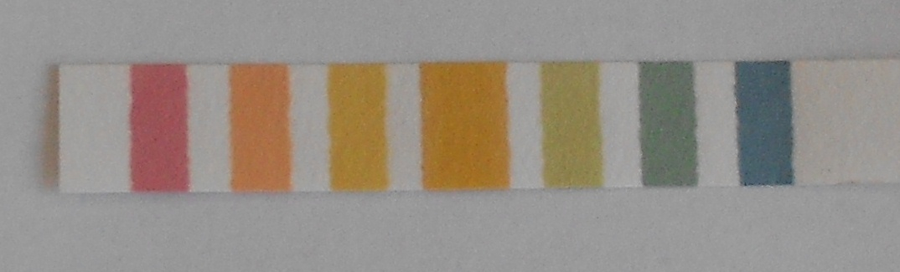
Děje v organismech probíhají ve vodném roztoku, proto je pH krve a moči ukazatelem správného průběhu chemických reakcí.
Dá se určit onemocnění.

Slide 18




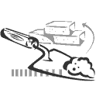
Přiřaď obrázky ke stupnici a doplň pH:

Slide 19
Citace:
fotografie jsou dílem autorky
www.office.microsoft.com

